Slide 1
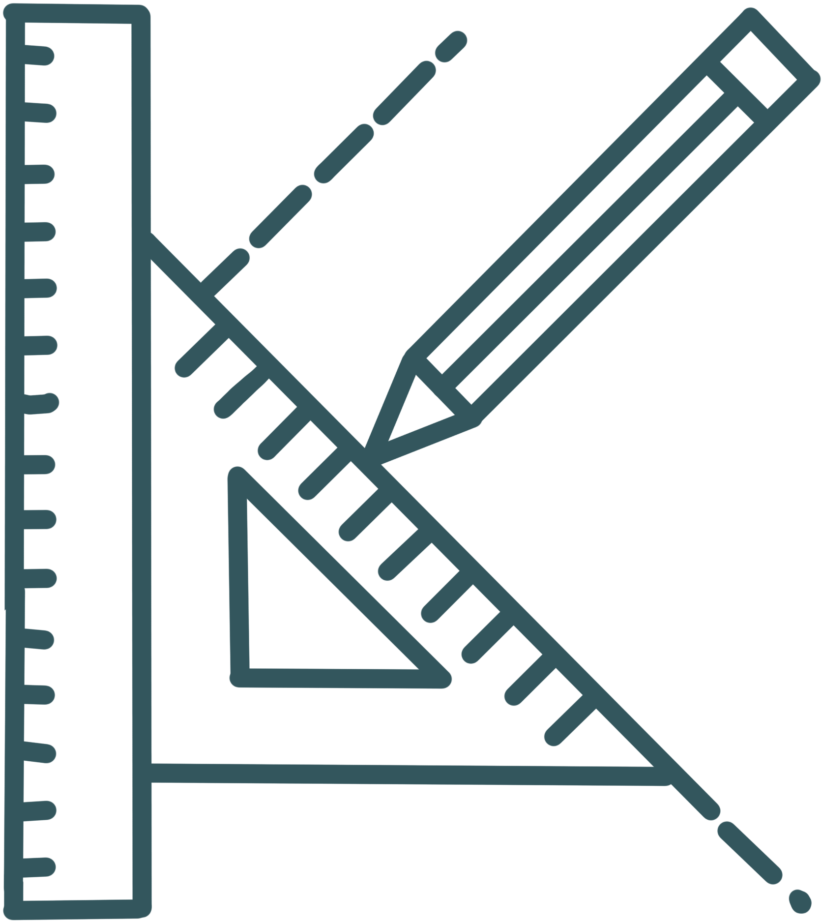



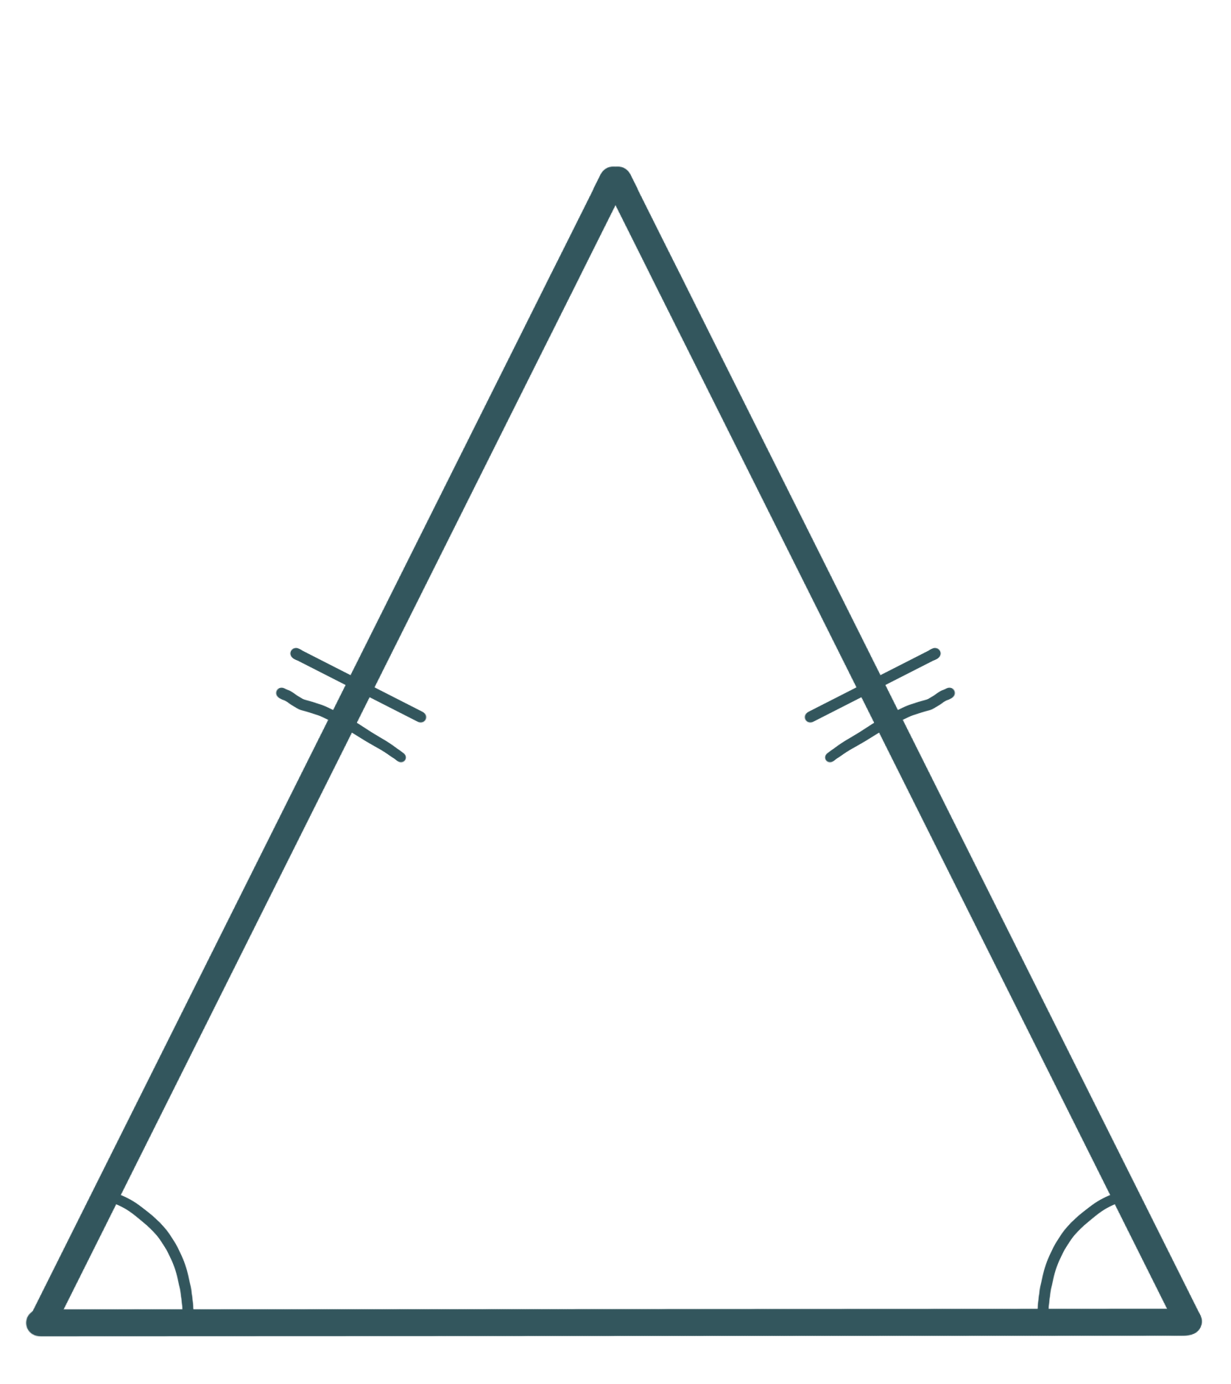
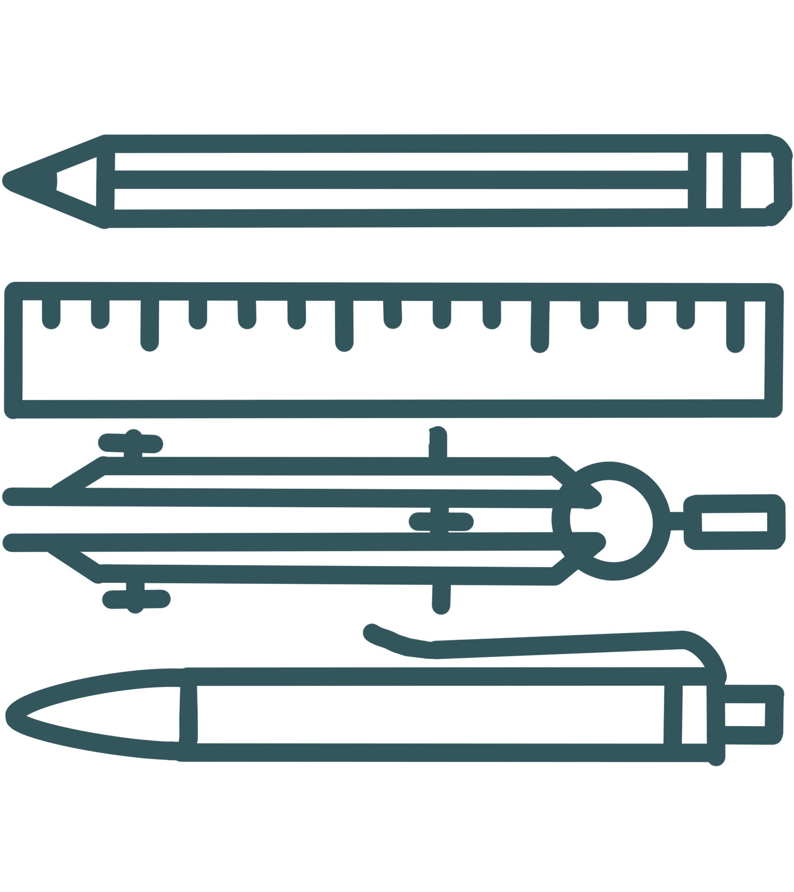







МАТЕМАТИКА НОВА
www.matnova.com.ua
7
УРОК 34
Медіана, бісектриса і висота трикутника. Властивість бісектриси рівнобедреного трикутника.
ГЕОМЕТРІЯ
21.06.2024
НОВА УКРАЇНСЬКА ШКОЛА

Slide 2









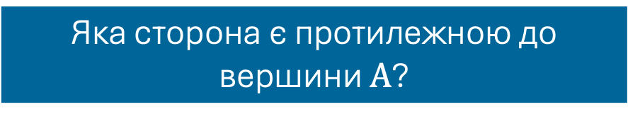


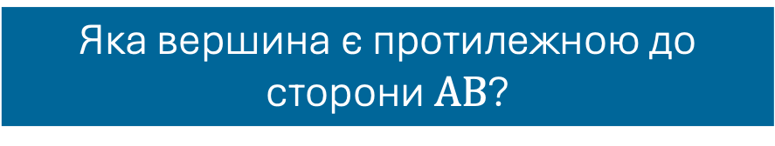
Елементи трикутників
Кожен трикутник має:
$$B$$
Три вершини
Три кути
Три вершини
Три кути
$$2$$
$$A, B, C$$
$$1, 2, 3$$
Три сторони
Три сторони
$$AB, BC, AC$$
$$1$$
$$3$$
$$A$$
Сьогодні ми познайомимося з «чудовими лініями» трикутників – це їх медіани, бісектриси і висоти
$$C$$
Які кути є прилеглими до сторони $AC$?
Яка сторона є протилежною до вершини $A$?
Яка вершина є протилежною до сторони $AB$?
Які Ви знаєте елементи трикутників?

Slide 3

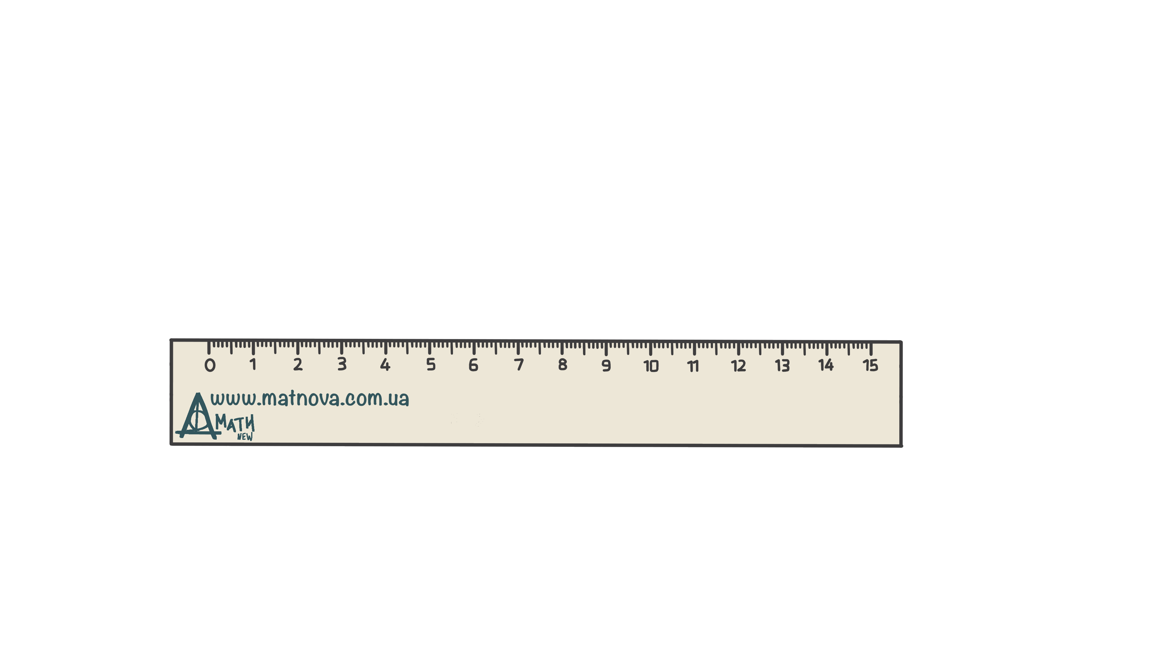


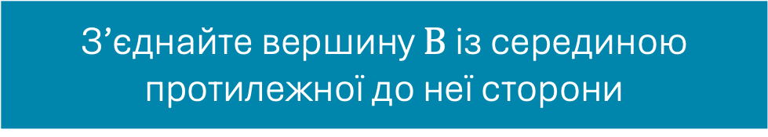


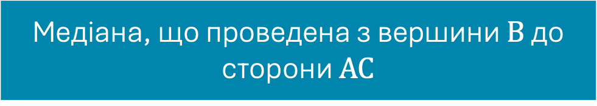


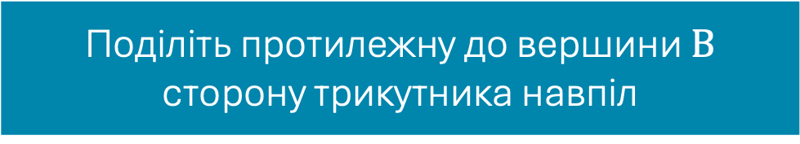

Медіана трикутника
$$B$$
Медіана трикутника – це відрізок, що сполучає вершину трикутника з серединою протилежної сторони
Поділіть протилежну до вершини $B$ сторону трикутника навпіл
З’єднайте вершину $B$ із серединою протилежної до неї сторони
$$A$$
$$M$$
$$C$$
Відрізок $BM$ – медіана $∆ABC$
Медіана, що проведена з вершини $B$ до сторони $AC$

Slide 4






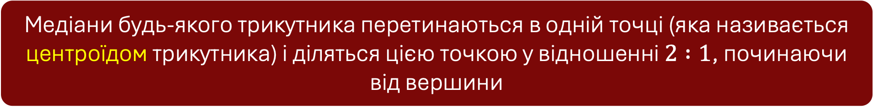


Медіана трикутника
$$B$$
Накресліть довільний трикутник
$M$ – центроїд $∆ABC$
Побудуйте всі його медіани
$$M_{3}$$
$$M_{1}$$
Що ви помітили?
Доведемо цю властивість у старших класах
$$M$$
Повторіть експеримент ще для двох трикутників. Якщо ви помітили якусь властивість, то сформулюйте її.
$$A$$
$$M_{2}$$
$$C$$
Медіани будь-якого трикутника перетинаються в одній точці (яка називається центроїдом трикутника) і діляться цією точкою у відношенні $2 :1$, починаючи від вершини

Slide 5
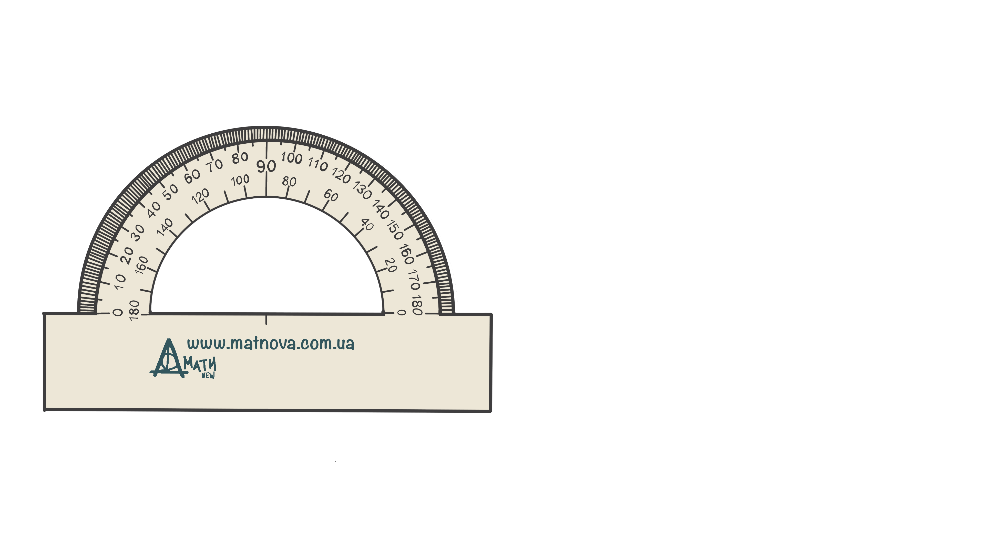
Бісектриса трикутника
$$B$$
Накресліть довільний трикутник
Побудуйте бісектриси для кожного кута
$$A$$
$$C$$
Що таке бісектриса кута?

Slide 6

Бісектриса трикутника
$$B$$
Накресліть довільний трикутник
Побудуйте бісектриси для кожного кута
$$I_{1}$$
$$A$$
$$C$$

Slide 7


Бісектриса трикутника
$$B$$
Накресліть довільний трикутник
Побудуйте бісектриси для кожного кута
$$I_{1}$$
$$I_{2}$$
Що ви помітили?
$$A$$
$$I_{3}$$
$$C$$

Slide 8


Бісектриса трикутника
$$B$$
Бісектриса трикутника – це відрізок бісектриси кута, що сполучає вершину трикутника з точкою протилежної сторони
Накресліть довільний трикутник
Побудуйте бісектриси для кожного кута
$$I_{1}$$
$$I$$
$I$ – інцентр $∆ABC$
$$I_{2}$$
Що ви помітили?
Повторіть експеримент ще для двох трикутників. Якщо ви помітили якусь властивість, то сформулюйте її.
Доведемо цю властивість у старших класах
$$A$$
$$I_{3}$$
$$C$$
Бісектриси кутів трикутника перетинаються в одній точці, ця точка називається інцентром

Slide 9

Бісектриса трикутника
$$B$$
Бісектриса трикутника – це відрізок бісектриси кута, що сполучає вершину трикутника з точкою протилежної сторони
$$I_{1}$$
$$I$$
$$I_{2}$$
$$A$$
$$I_{3}$$
$$C$$
Відрізки $CI_{1}, AI_{2}, BI_{3}$ – бісектриси $∆ABC$
Чим відрізняється бісектриса кута від бісектриси трикутника?

Slide 10
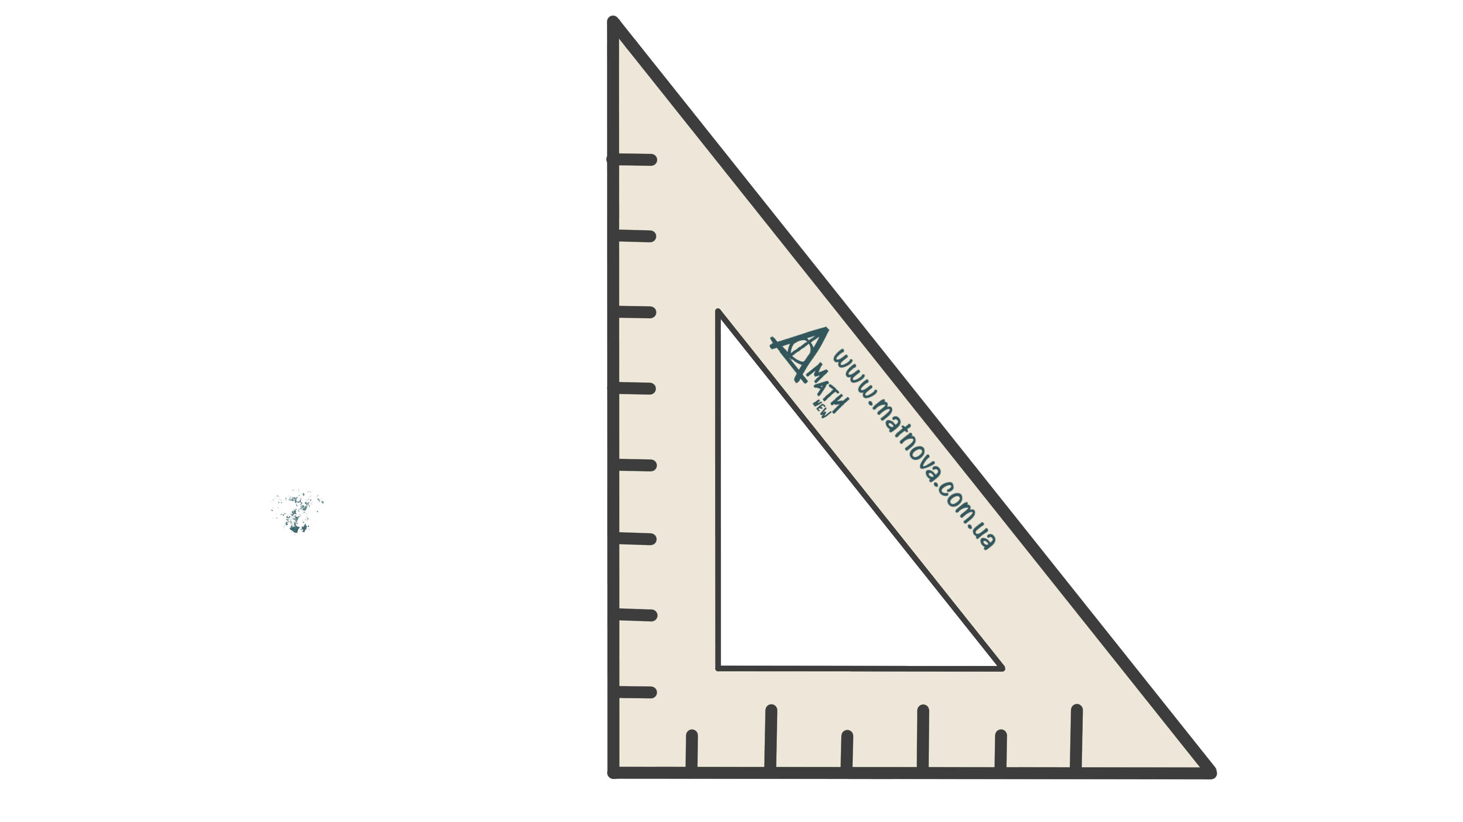



Висота трикутника
$$B$$
Накресліть довільний гострокутний трикутник
Побудуйте перпендикуляр з кожної вершини трикутника до прямої, що містить його протилежну сторону
$$A$$
$$H_{1}$$
$$C$$
Які трикутники називаються гострокутними?

Slide 11

Висота трикутника
$$B$$
Накресліть довільний гострокутний трикутник
Побудуйте перпендикуляр з кожної вершини трикутника до прямої, що містить його протилежну сторону
$$H_{2}$$
$$A$$
$$H_{1}$$
$$C$$

Slide 12



Висота трикутника
$$B$$
Висота трикутника – це перпендикуляр, що проведений з вершини трикутника до прямої, що містить його протилежну сторону
Накресліть довільний гострокутний трикутник
Побудуйте перпендикуляр з кожної вершини трикутника до прямої, що містить його протилежну сторону
$$H_{2}$$
$$H_{3}$$
Що ви помітили?
$$H$$
$$A$$
$$H_{1}$$
$$C$$
$BH_{1}, AH_{2}, CH_{3}$ – висоти $∆ABC$

Slide 13


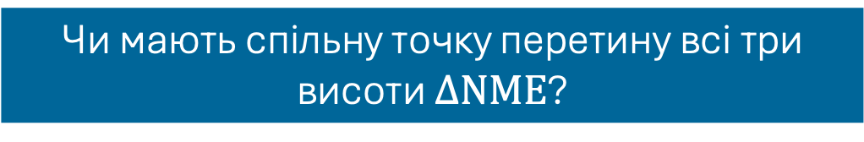
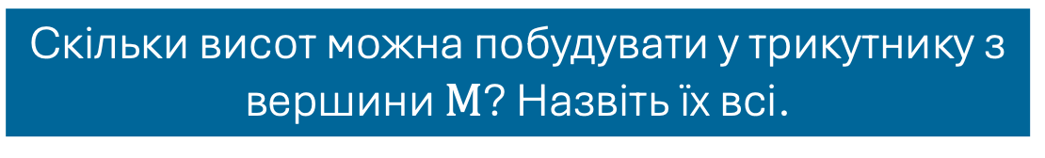




Висота трикутника
Накресліть довільний прямокутний трикутник
$$N$$
Побудуйте всі три висоти цього трикутника
$$H$$
$MH$, $NM$, $EM$ – висоти $∆NME$
$MH$, $NM$, $EM$ – висоти $∆NME$
Дві висоти прямокутного трикутника збігаються з його сторонами
Дві висоти прямокутного трикутника збігаються з його сторонами
Так як через будь-яку точку площини проходить лише одна пряма, перпендикулярна до даної – з кожної вершини трикутника можна побудувати тільки одну його висоту
$$M$$
$$E$$
Скільки висот може мати трикутник?
Чи мають спільну точку перетину всі три висоти $∆NME$?
Який трикутник називається прямокутним?
Скільки висот можна побудувати у трикутнику з вершини $M$? Назвіть їх всі.

Slide 14




Висота трикутника
Накресліть довільний тупокутний трикутник
$$L$$
Побудуємо всі три висоти цього трикутника
$$H_{1}$$
$$P$$
$$K$$
Який трикутник називається тупокутним?

Slide 15

Висота трикутника
Накресліть довільний тупокутний трикутник
$$L$$
Побудуємо всі три висоти цього трикутника
$$H_{1}$$
$$P$$
$$H_{2}$$
$$K$$

Slide 16

Висота трикутника
Накресліть довільний тупокутний трикутник
$$L$$
Побудуємо всі три висоти цього трикутника
$$H_{1}$$
$$P$$
$$H_{2}$$
$$K$$
$$H_{3}$$

Slide 17
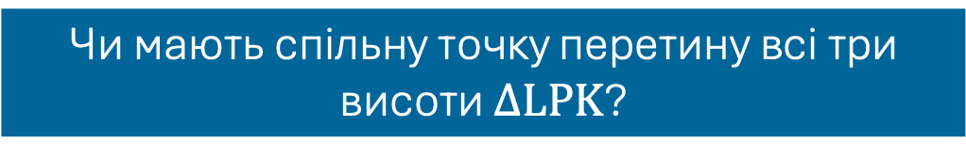



Висота трикутника
Накресліть довільний тупокутний трикутник
$$L$$
Побудуємо всі три висоти цього трикутника
$$H_{1}$$
$PH_{1}$, $LH_{2}$, $KH_{3}$ – висоти $∆LPK$
$PH_{1}$, $LH_{2}$, $KH_{3}$ – висоти $∆LPK$
$$P$$
$$H_{2}$$
$$K$$
Дві висоти тупокутного трикутника не належать йому
Дві висоти тупокутного трикутника не належать йому
$$H_{3}$$
$$S$$
Чи мають спільну точку перетину всі три висоти $∆LPK$?

Slide 18



















Висота трикутника
$$B$$
$$N$$
$$L$$
$$H_{1}$$
$$H_{2}$$
$$H$$
$$H$$
$$H_{3}$$
$$P$$
$$H_{2}$$
$$K$$
$$A$$
$$H_{1}$$
$$C$$
$$M$$
$$E$$
$$H_{3}$$
$$S$$
Три висоти або їх продовження будь-якого трикутника завжди перетинаються в одній точці, яка називається ортоцентром трикутника
Назвіть ортоцентр кожного трикутника
$H$ – ортоцентр $∆ABC$
$M$ – ортоцентр $∆NME$
$S$ – ортоцентр $∆LPK$

Slide 19




Властивість бісектриси рівнобедреного трикутника
$$B$$
Теорема (Властивість бісектриси рівнобедреного трикутника)
Теорема (Властивість бісектриси рівнобедреного трикутника)
У рівнобедреному трикутнику бісектриса, проведена до основи, є медіаною і висотою
$$A$$
$$I$$
$$C$$
Що нам дано і що необхідно довести?

Slide 20

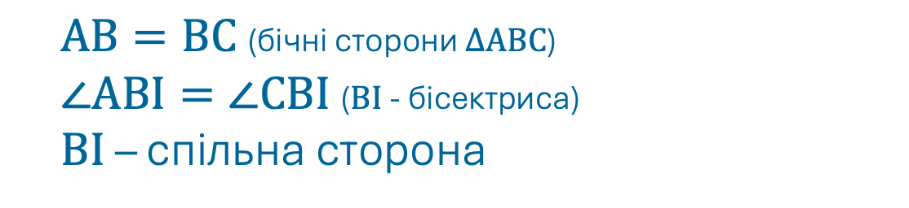
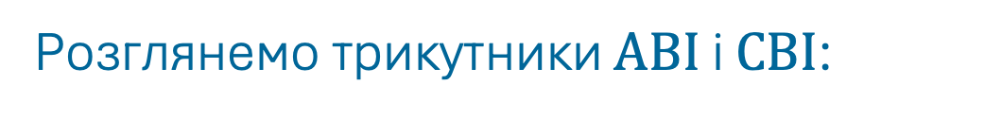
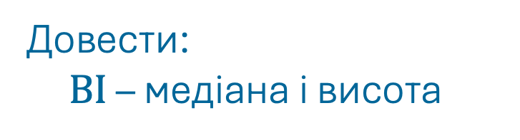

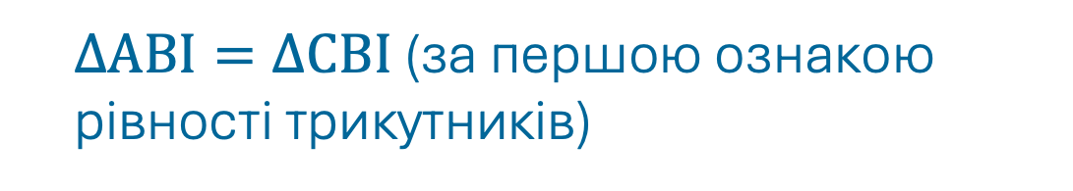
Властивість бісектриси рівнобедреного трикутника
Дано:
$∆ABC$ - рівнобедрений
$AC$ – основа
$BI$ - бісектриса
$$B$$
Теорема (Властивість бісектриси рівнобедреного трикутника)
У рівнобедреному трикутнику бісектриса, проведена до основи, є медіаною і висотою
Довести:
$BI$ – медіана і висота
Доведення:
$$A$$
$$I$$
$$C$$
Розглянемо трикутники $ABI$ і $CBI$:
$AB=BC$ (бічні сторони $∆ABC$)
$∠ABI=∠CBI$ ($BI$ - бісектриса)
$BI$ – спільна сторона
$∆ABI=∆CBI$ (за першою ознакою рівності трикутників)
Що нам дано і що необхідно довести?
Який можемо зробити висновок?

Slide 21
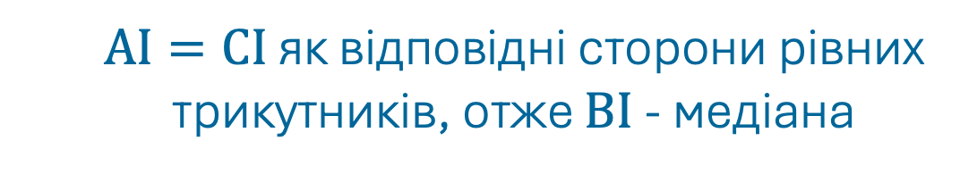


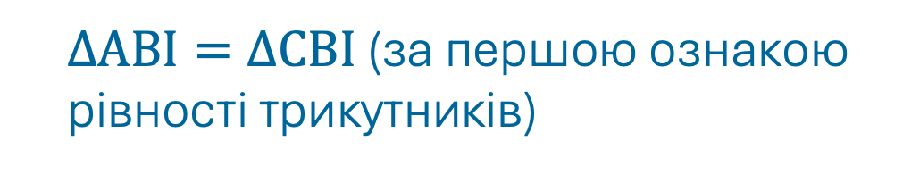
Властивість бісектриси рівнобедреного трикутника
Дано:
$∆ABC$ - рівнобедрений
$AC$ – основа
$BI$ - бісектриса
$$B$$
Довести:
$BI$ – медіана і висота
Доведення:
$$A$$
$$I$$
$$C$$
Розглянемо трикутники $ABI$ і $CBI$:
$AB=BC$ (бічні сторони $∆ABC$)
$∠ABI=∠CBI$ ($BI$ - бісектриса)
$BI$ – спільна сторона
$$∆ABI=∆CBI$$
$∆ABI=∆CBI$ (за першою ознакою рівності трикутників)
$$∆ABI=∆CBI$$
$AI=CI$ як відповідні сторони рівних трикутників, отже $BI$ - медіана
Який можемо зробити висновок?

Slide 22

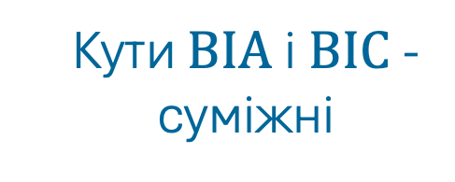
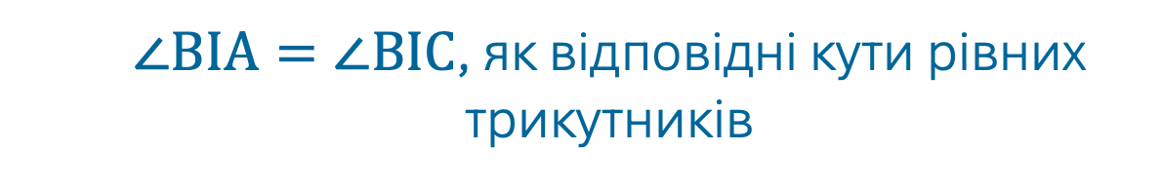
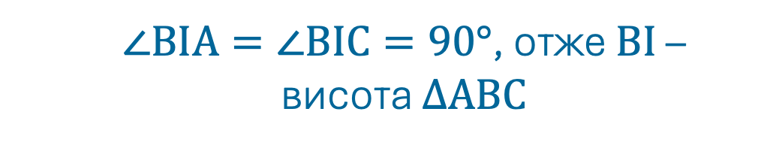

Властивість бісектриси рівнобедреного трикутника
Дано:
$∆ABC$ - рівнобедрений
$AC$ – основа
$BI$ - бісектриса
$$B$$
Довести:
$BI$ – медіана і висота
Доведення:
$$A$$
$$I$$
$$C$$
Розглянемо трикутники $ABI$ і $CBI$:
$$∠BIA=∠BIC$$
$$∠BIA=∠BIC$$
$∠BIA=∠BIC$, як відповідні кути рівних трикутників
$$∆ABI=∆CBI$$
$AI=CI$ як відповідні сторони рівних трикутників, отже $BI$ - медіана
Кути $BIA \text{і} BIC$ - суміжні
$∠BIA=∠BIC=90°$, отже $BI$ – висота $∆ABC$
Що ще випливає з рівності трикутників $ABI$ і $CBI$?
Доведено
Що ще можемо сказати про кути $BIA \text{та} BIC$?

Slide 23
Властивість бісектриси рівнобедреного трикутника
$$B$$
Наслідок 1
Наслідок 1
Медіана рівнобедреного трикутника, проведена до основи, є висотою і бісектрисою
$$A$$
$$C$$
Наслідок 2
$$I$$
Наслідок 2
Висота рівнобедреного трикутника, проведена до основи, є медіаною і бісектрисою
Якщо ми знаємо, що у рівнобедреному трикутнику бісектриса, проведена до основи, є медіаною і висотою – який можемо зробити висновок?

Slide 24






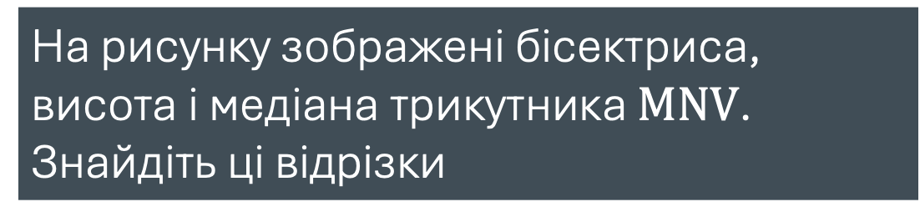

Розв’язуємо гуртом
1
$$N$$
$$C$$
На рисунку зображені бісектриса, висота і медіана трикутника $MNV$. Знайдіть ці відрізки
$$B$$
$$M$$
$$A$$
$$V$$

Slide 25




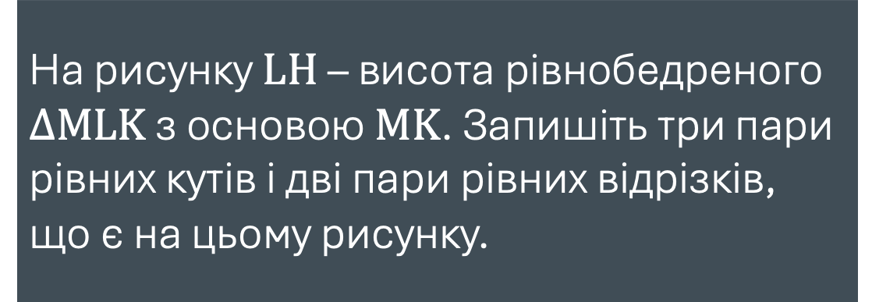
Розв’язуємо гуртом
2
$$L$$
На рисунку $LH$ – висота рівнобедреного $∆MLK$ з основою $MK$. Запишіть три пари рівних кутів і дві пари рівних відрізків, що є на цьому рисунку.
$$M$$
$$K$$
$$H$$

Slide 26







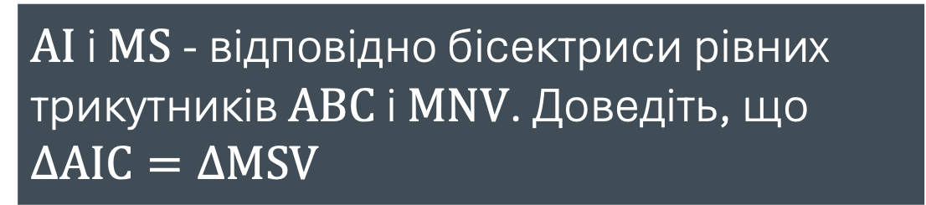


Розв’язуємо гуртом
3
$$B$$
$$I$$
$$N$$
$$A$$
$$C$$
$AI$ і $MS$ - відповідно бісектриси рівних трикутників $ABC$ і $MNV$. Доведіть, що $∆AIC=∆MSV$
$$S$$
$$M$$
$$V$$

Slide 27



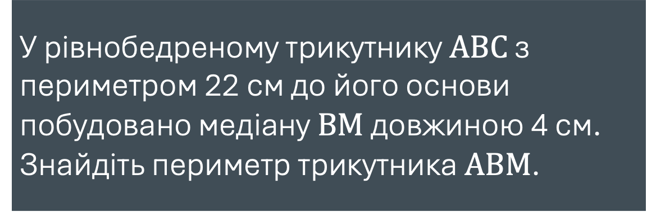

Розв’язуємо гуртом
4
$$B$$
У рівнобедреному трикутнику $ABC$ з периметром 22 см до його основи побудовано медіану $BM$ довжиною 4 см. Знайдіть периметр трикутника $ABM$.
$$A$$
$$C$$
$$M$$

Slide 28




Розв’язуємо гуртом
5
$$B$$
Знайдіть висоту трикутника з периметром, що дорівнює 36 см, якщо вона розбиває його на два трикутники з периметрами 18 см і 24 см
$$A$$
$$H$$
$$C$$

Slide 29
Відповідаємо
Що таке медіана трикутника?
Що таке бісектриса трикутника?
У чому схожі і в чому різниця між бісектрисою трикутника і бісектрисою кута?
Чому висоти трикутника не завжди перетинаються в одній точці?
Сформулюйте властивість бісектриси рівнобедреного трикутника
Сформулюйте наслідки з властивості бісектриси рівнобедреного трикутника

Slide 30
ДОМАШНЄ ЗАВДАННЯ
Опрацювати §15
Виконати №373, 378, 384, 390
О.С. Істер
(2024)
БАЖАЮ ТВОРЧИХ УСПІХІВ!

